Slide 1

Analiza danych w Pythonie
Zajęcia nr 5: Wizualizacje cz. 2
Maciej Sykulak sykulak.wsb@gmail.com

Slide 2

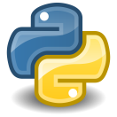
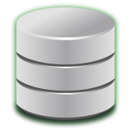

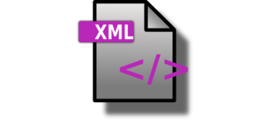
Program zajęć
1. Python vs Anaconda Zapoznanie z językiem oraz środowiskiem pracy
2. Przeprowadzenie analizy danych
Pozyskanie
Bazy danych
Pliki (csv, xlsx, html, xml)
Przetworzenie
Łączenie zbiorów danych
Inne przekształcenia
Analiza
Raporty
Wizualizacje
Machine Learning

Slide 3
ANKIETA
Ankiety.wsb.gda.pl
KOD ANKIETY:

Slide 4
AGENDA
Czym są wizualizacje?
Czym jest kokpit menadżerski (doshboard).
Dobre praktyki.

Slide 5
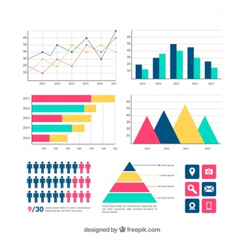
Wizualizacja danych
Wizualizacja danych to graficzne przedstawienie informacji i danych. Za pomocą elementów wizualnych, takich jak słupki, linie i mapy.
Narzędzia do wizualizacji danych zapewniają przystępny sposób na obejrzenie i zrozumienie trendów, wartości odstających i wzorców w danych.
W świecie Big Data narzędzia do wizualizacji danych i technologie są niezbędne do analizowania ogromnych ilości informacji i podejmowania decyzji w oparciu o dane.

Slide 6
Dashboard (kokpit menadżerski)
Pulpit nawigacyjny danych to narzędzie do zarządzania informacjami, które wizualizuje / śledzi, analizuje i wyświetla kluczowe wskaźniki wydajności (KPI – z ang. Key Performance Indicators), dane.
W celu monitorowania kondycji firmy, działu lub określonego procesu.
PODEJMOWANIE DECYZJI (BIZNESOWYCH) W OPARCIU O DANE
Z ANG. DATA DRIVEN DECISIONS MAKING

Slide 7
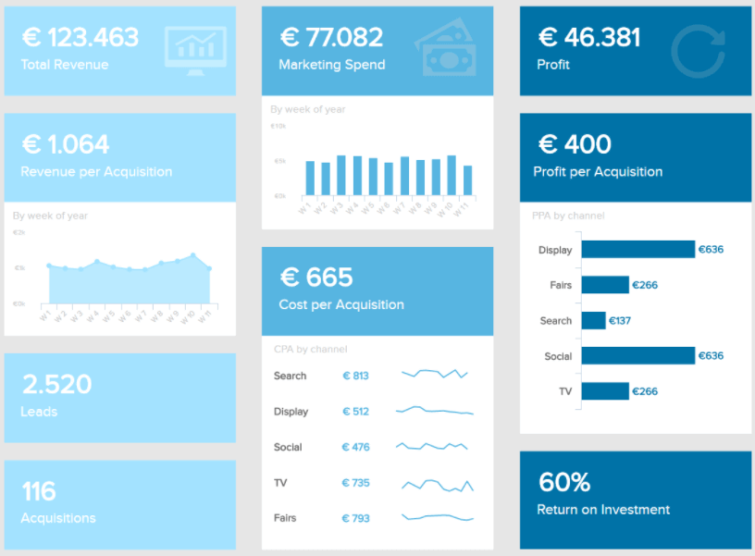
Dashboard (kokpit menadżerski) – dobre praktyki

Slide 8



Dashboard (kokpit menadżerski) – dobre praktyki
Zasada 5 sekund – jest dobrze czy źle?
Czytelność (zasada mniej znaczy lepiej).
Czy odpowiada na wymagania (cele biznesowe)?
Miary oraz wykresy powinny tworzyć spójną całość (z ang. story telling about data).

Slide 9
Markdown
Markdown to format pliku do tworzenia dynamicznych dokumentów z Python (również R).
Markdown dokument jest napisany w Markdown (łatwy do zapisania w formacie zwykłego tekstu) i zawiera fragmenty osadzonego kodu Python (i nie tylko).
Pozwala tworzyć scieżki analityczne.

Slide 10
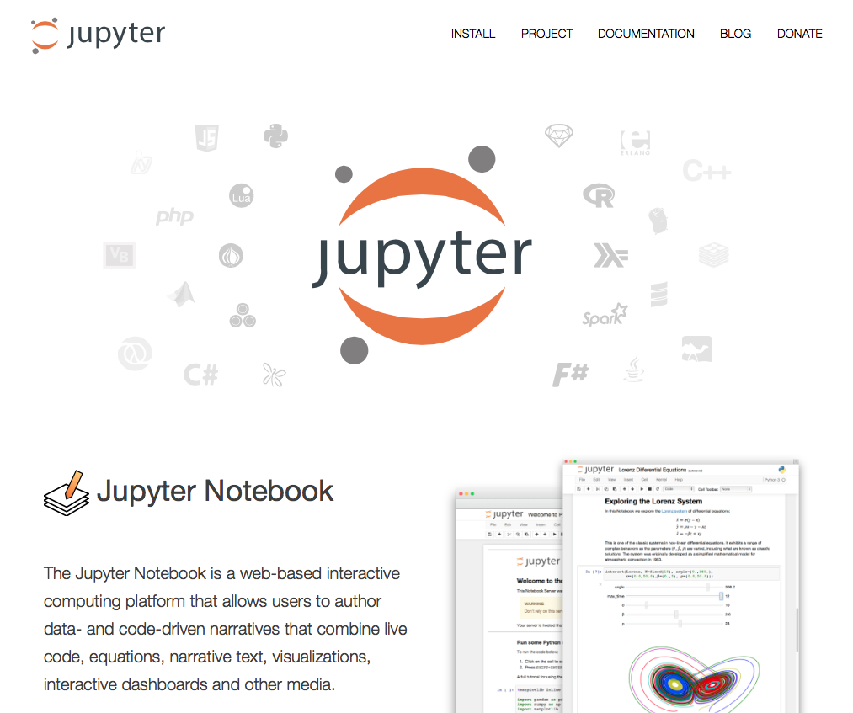

Slide 11
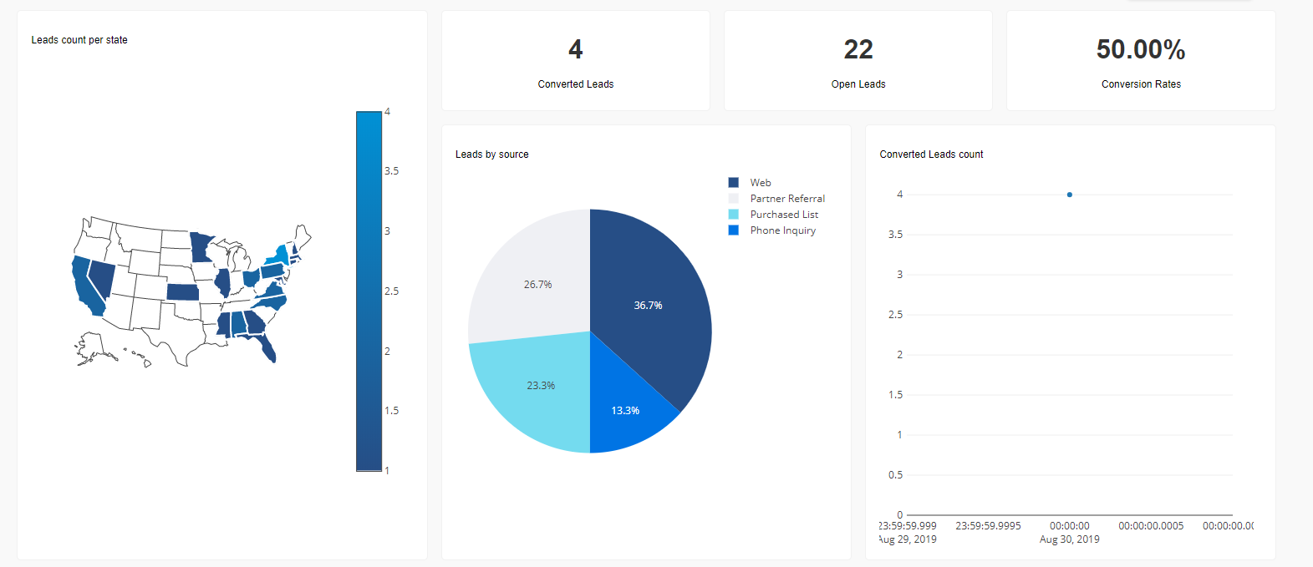
Dash
Rozszerzenie Dash by Plotly do budowania kokpitów menadżerskich.

Slide 12
Dodatki
markdown:
https://www.datacamp.com/community/tutorials/markdown-in-jupyter-notebook
https://jupyter-notebook.readthedocs.io/en/stable/examples/Notebook/Working%20With%20Markdown%20Cells.html
Dash by plotly
https://dash.plot.ly/getting-started
Integrate Python with Rstudio:
https://rstudio.github.io/reticulate/
https://resources.rstudio.com/rstudio-developed/reticulate

